Slide 1

CSS盒子模型

Slide 2
回顾
1.CSS中长度单位的定义
2.CSS中颜色的定义
3.CSS中和字体格式有关的属性
4.CSS中和文本段落格式有关的属性

Slide 3
本讲目标
掌握盒子模型
掌握边框、内边距、外边距
掌握背景色、背景图片
display属性
“文档流”定位

Slide 4
本讲内容
  一、盒子模型概述
  二、边框、内边距、外边距
  三、overflow、
  四、背景色、背景图片
  五、display属性
  六、“文档流”定位
  七、相对定位
  八、绝对定位

Slide 5
本讲内容
重点
  边框、内边距、外边距
  背景色、背景图片
  Overflow
  相对定位
难点
  Overflow

Slide 6
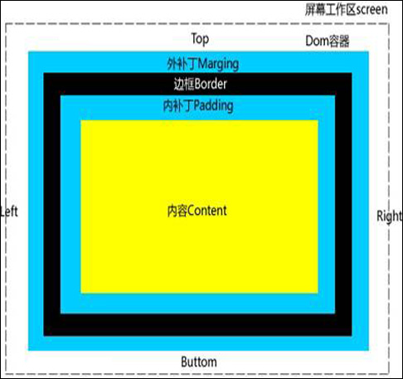
一、CSS盒子模型
边框
内边距
外边距

Slide 7
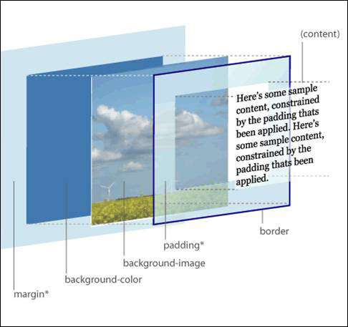
一、CSS盒子模型
背景色
背景图片

Slide 8
二、CSS定义边框
边框的三个方面
  width,边框的宽度
  color,边框的颜色
  style,边框的样式
    注意：边框的样式和宽度要同时设定
边框的综合定义
  分开单独设置，
    例：border-width:1px;border-color:#00f;border-style:solid;
  使用综合属性
    例：border:1px #00f solid
      注意：三个值没有先后顺序，中间用空格隔开

Slide 9
二、CSS定义边框
四边独立设置
  单边分开设置
    例：
      border-left-width:1px;
      border-left-width:#00F;
      border-left-style:solid;
  使用综合属性
    例：
      border-left:1px #00F solid;

Slide 10
三、CSS定义内边距
padding（内边距）
  边框和内容之间的空白宽度
  注意：这个部分只有空白，不能设置外观样式，颜色等，只能设置空白的宽度
padding的综合设置
  例：padding:2px;(四个内边距都为2px)
padding的单边设置
  例：padding-left:2px;(左边的边框和内容之间的距离为2px)

Slide 11
四、CSS定义外边距
margin（外边距）
  标签和它相邻的标签之间的空白宽度
  外边距的设置是相叠加的
margin的综合设置
  例：margin:10px;(和四边临近的标签的距离都为10px)
margin的单边设置
  例：margin-left:10px;(标签距左边10px)
特别
  <body>标签的margin代表内容与浏览器边框的距离
  两个行内元素的margin-right和margin-left，采用“和”
  两个块元素的marign-top和margin-bottom，采用“最大值”

Slide 12
五、CSS中内容区域的定义
width和height
  只定义内容的大小，不包含边框和边距
  如果内容太多，超过了width或height，那么默认情况下将忽略width或height的设置
overflow属性
  定义内容超过width和heigth时的显示方式
    scroll;使用滚动条，不论内容是否超出
    auto;根据情况，如果内容超出了width，则出现横向滚动条，如果内容超过了height，则出现纵向滚动条，否则不显示滚地条
    hidden;超出部分被隐藏
    visible;默认值，忽略width或height

Slide 13
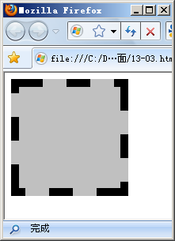
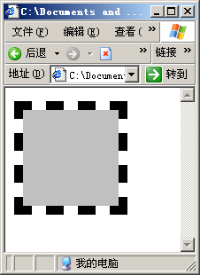
六、CSS背景颜色、背景图片
background-color
  定义标签的背景颜色
  注意：
    IE浏览器将背景色的定义扩大至边框，FireFox的背景色只定义内容区，例7-1

Slide 14
六、CSS背景颜色、背景图片
background-image
  定义背景图片
background-repeat
  定义背景图片的显示方式
    repeat，图片重复
    repeat-x，图片横向重复
    repeat-y，图片纵向重复
    no-repeat，图片不重复

Slide 15
六、CSS背景颜色、背景图片
background-position
  定义背景图片的位置
    直接使用两个定位单词，例:background-position: right top;
    使用x、y坐标，例:background-position: 20px 30px;

Slide 16
七、display属性
标签的两种常见”display”属性
  CSS使用display设置的标签的显示方式
    block
      “块”元素
    inline
      “行内”元素
<div>和<span>
  它们都没有确定的意义
  <div>主要用于HTML文档中独立的“大块”内容
  <span>主要用于HTML文档中需要特别定义的内容

Slide 17
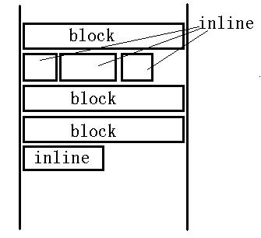
八、“文档流”定位
“标准文档流”
  Normal Document Stream
  浏览器解析HTML代码的基本方式，根据标签的不同“display”来确定标签的定位和显示方式

Slide 18
八、“文档流”定位
float
  造成标签“浮动”，影响“文档流”的空间
  float:left;“左浮动”
  float:right;”右浮动”

Slide 19
九、相对&绝对定位
除了基于“文档流”的定位，CSS还定义了标签的其他定位方式，CSS使用position属性指定标签的定位方式
position的值
  static，默认值，即使用基于“文档流”的定位
  relative，相对定位，即在“文档流”的基础上，结合left和top属性，相对定位absolute，绝对定位，即脱离“文档流”，并基于它的“包含框”，使用left和top属性来定位fixed，固定定位，即特殊的绝对定位，即它的“包含框”为浏览器
    fiexd由于浏览器的支持不好，所以不推荐使用

Slide 20
九、相对—绝对定位
position:relative;
  相对定位
  注意
    相对与原来的位置，使用left,right进行偏移
    原来的位置对于后继元素的定位(float)依然有效
    对于使用float的元素，realative也同样起作用

Slide 21
九、绝对定位
position:absolute;
  绝对定位
  注意
    绝对定位脱离了”文档流“，
    使用绝对定位时，注意找准”包含框“，即包含该标签，并且距它最近的，position不等于static的标签
      如果没有，那么将以浏览器左上角为准来定位
  特别
    只定义position:absolute;没设置left和top，标签位置仍安“文档流”定位，但已经“脱离文档流”

Slide 22
总结
  盒子模型概述
  边框、内边距、外边距
  overflow、
  背景色、背景图片
  display属性
  “文档流”定位
  相对绝对定位

Slide 23
作业
1.练习本讲内容
2.总结现在已近学习的CSS属性规则

